Slide 1
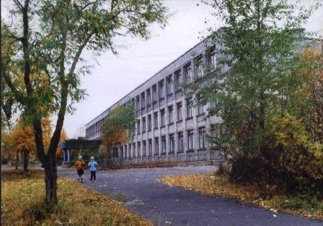
Школа в жизни моей семьи
МОУ «Беломорская ШКОЛА № 3»
Выполнили:
Смирнова Кристина, Смирнова Валерия
Учащиеся 2 «В» класса

Slide 2
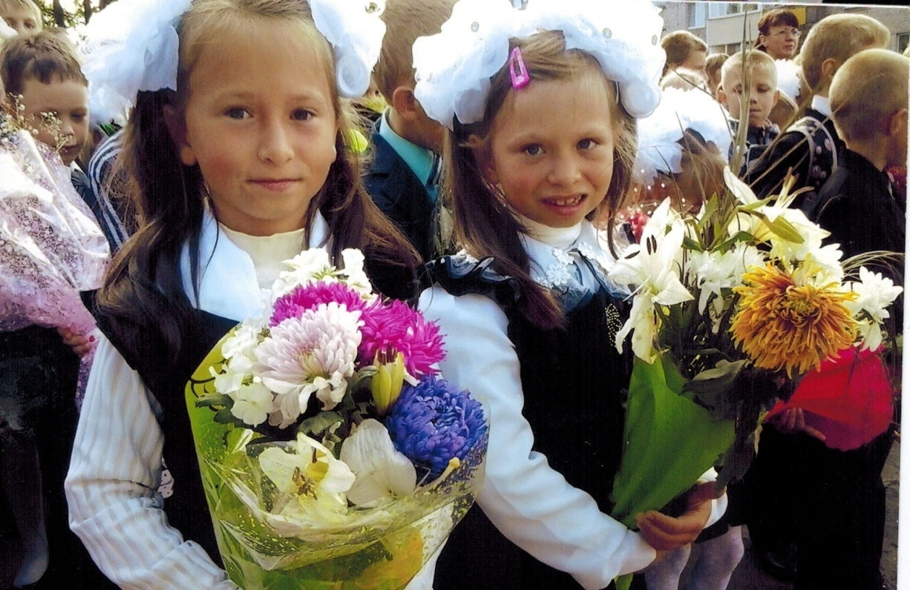
Нас зовут Кристина и Валерия Смирновы, мы учимся во 2 «в» классе.
Мы первый раз пришли в школу 2 сентября 2013 года.

Slide 3
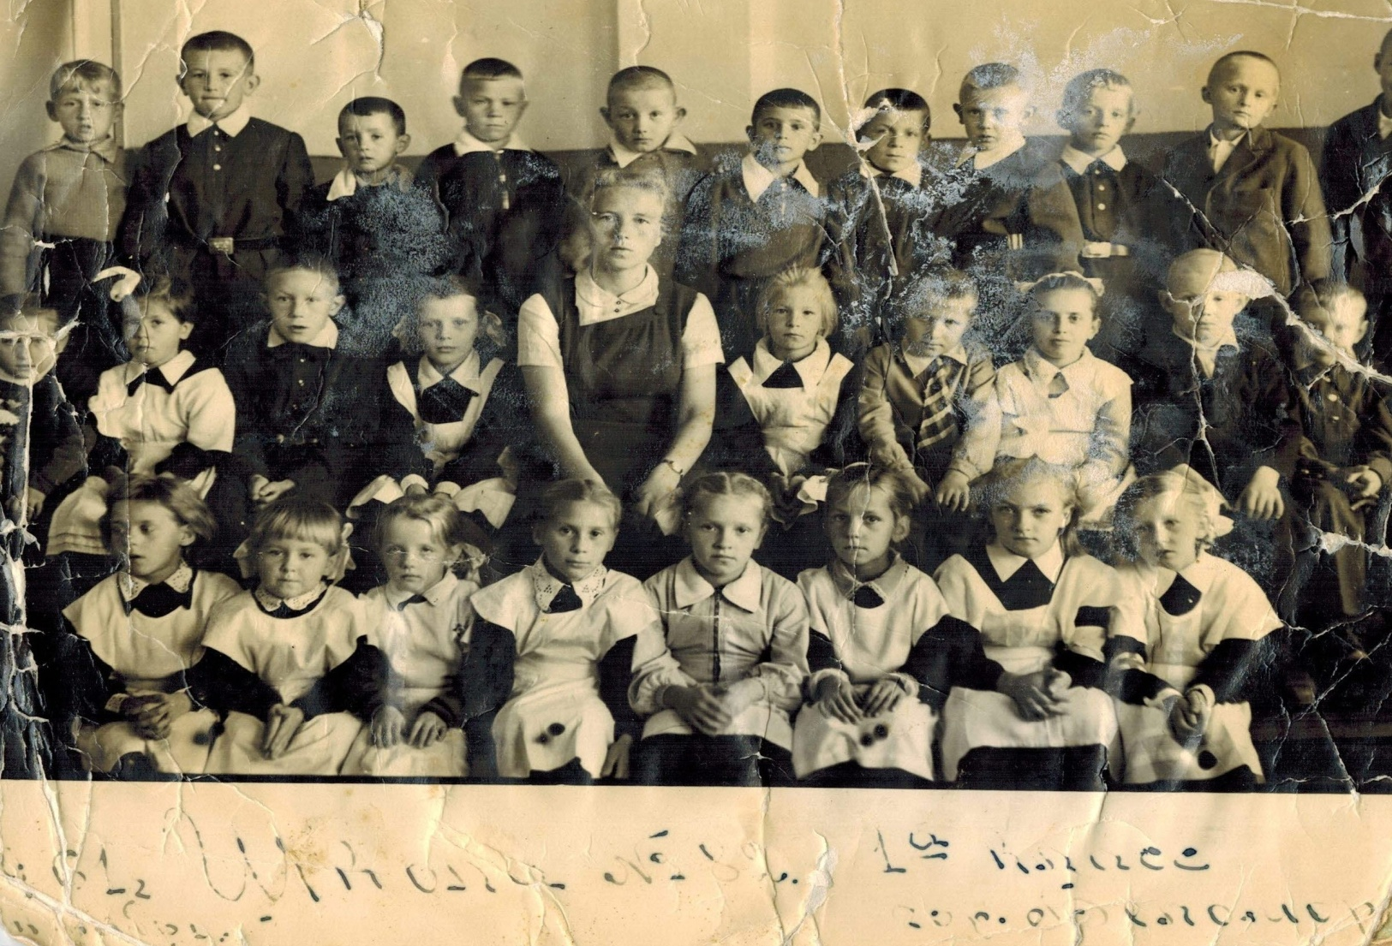
В нашей школе учился наш дедушка – Смирнов Сергей Александрович. В первый класс он пошёл в 1961 году.

Slide 4
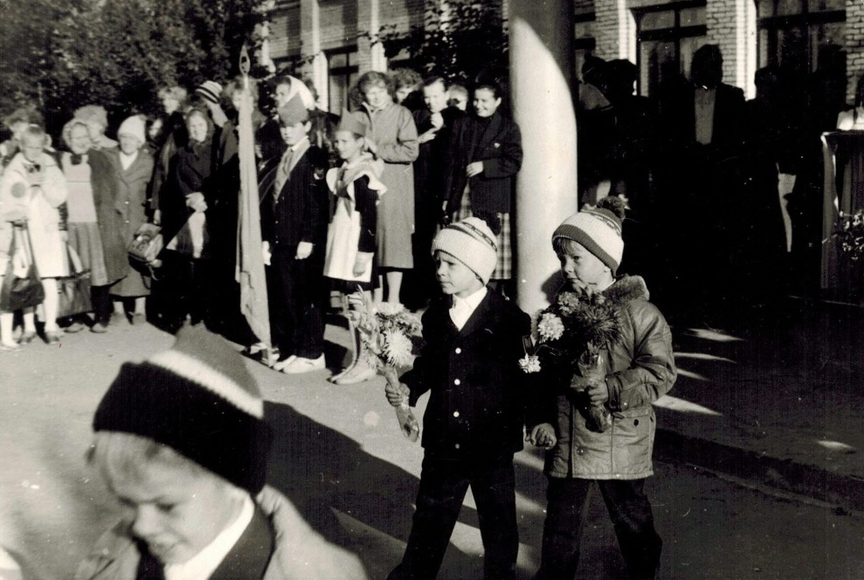
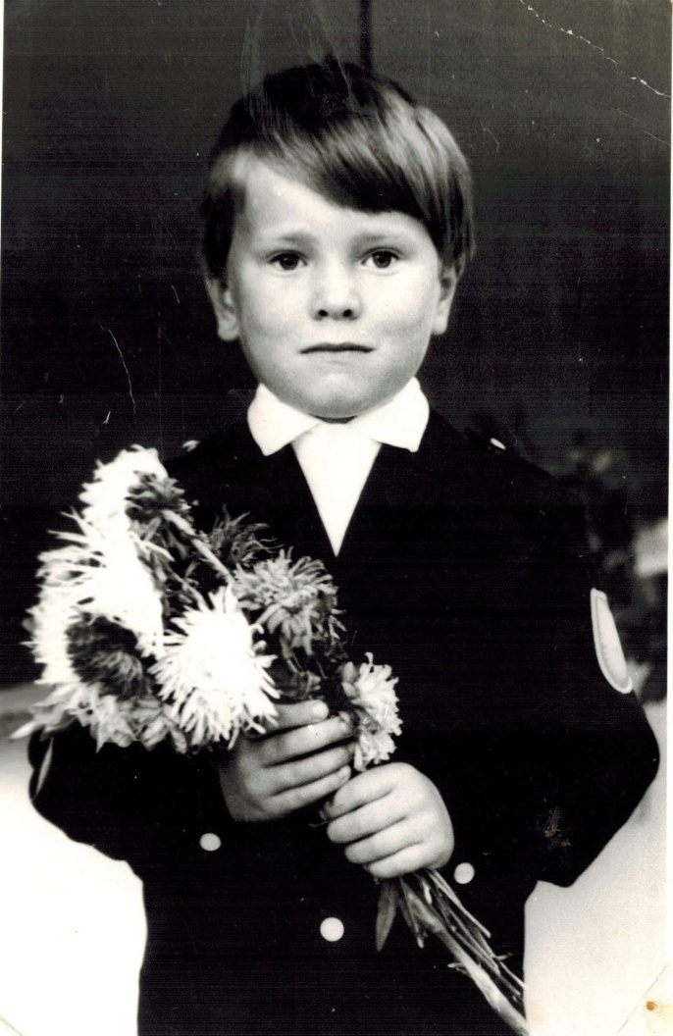
Наш папа - Смирнов Александр Сергеевич тоже учился в этой школе. Его первая учительница – Борисова Нина Николаевна.

Slide 5
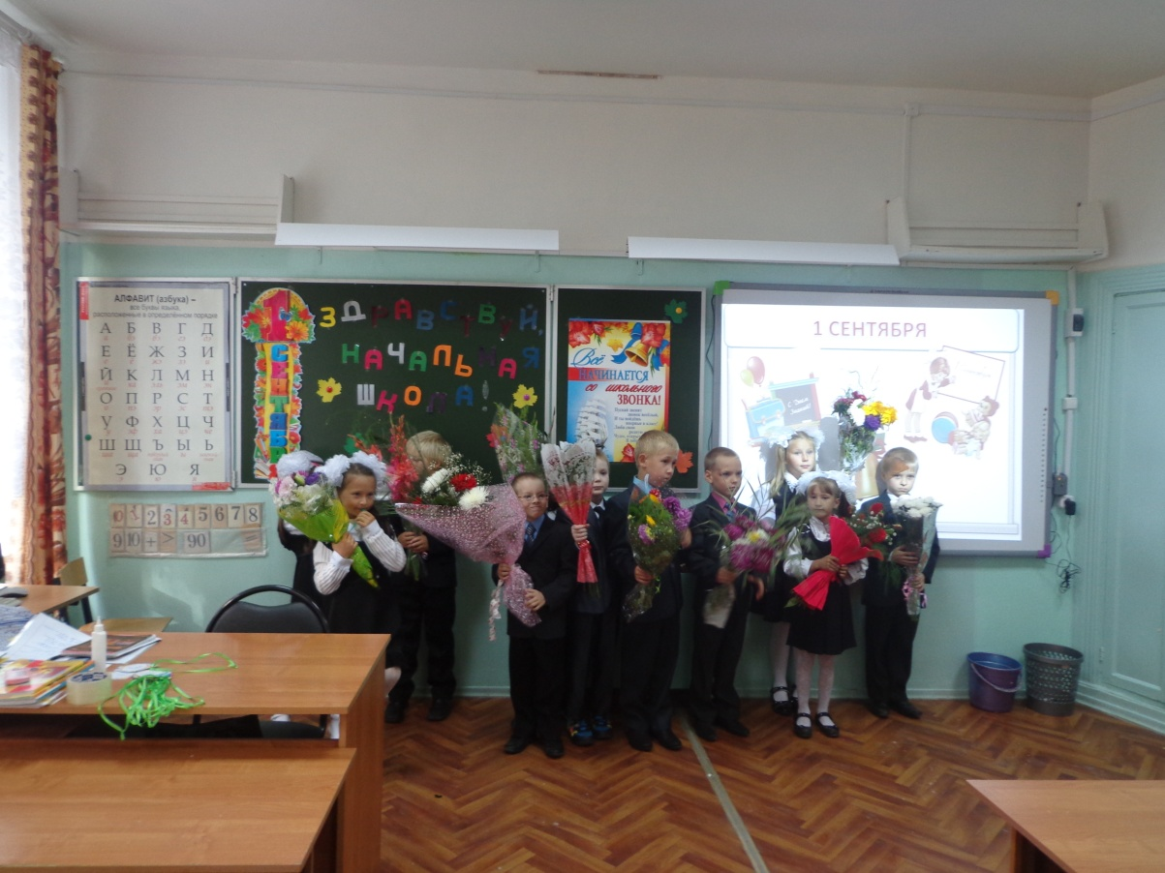
Теперь и мы учимся в школе № 3 г.Беломорска.
Мы любим нашу школу!!!

Slide 6
Спасибо за внимание!

